Slide 1


Slide 2
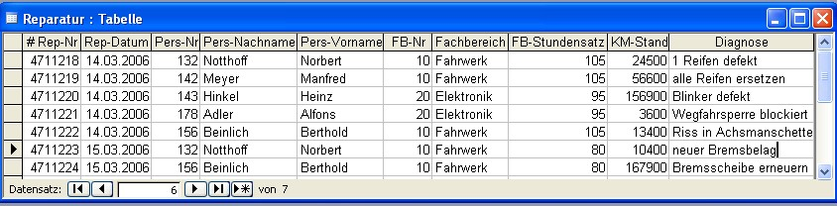
ACCESS-Tabelle (Anlage)

Slide 3
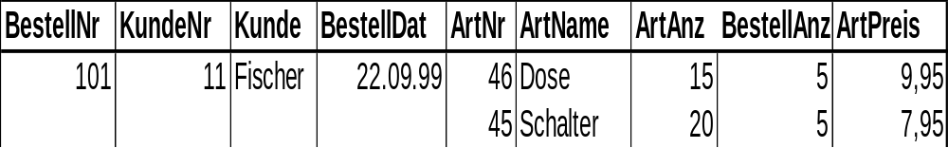

Normalisierung ➔
1. Normalform (NF):
Eine Tabelle ist dann in der ersten Normalform, wenn in
jeder Zeile und jeder Spalte nur atomare Werte existieren.
In jeder Tabellenposition darf maximal 1 Wert stehen (auch keine Listen oder Wiederholungsgruppen). Es muss ein Primärschlüssel identifizierbar sein, dem Attribute mit maximal 1 Wert zugeordnet sind.
Wiederholungsgruppen müssen in eine gesonderte Tabelle
(i.d.R. mit zusammengesetztem PK) ausgelagert werden:

Slide 4
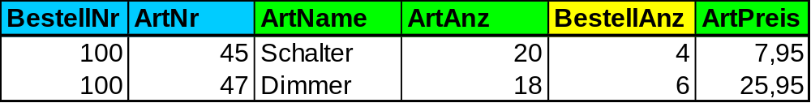

Normalisierung ➔
2. Normalform (NF):
Eine Tabelle ist dann in 2. NF, wenn sie in 1. NF ist und jedes
Nicht-Schlüsselattribut vom Primärschlüssel voll funktional abhängt.
Ein Nicht-Schlüsselattribut muss bei einem zusammengesetzten Primärschlüssel von allen Teilen abhängen.
Felder, die nur von Teilen des Gesamtschlüssels abhängig sind, werden in eine gesonderte Tabelle ausgelagert:

